Slide 1


PROTOCOLO DE ENCUADRE
MSC ERIC VELAZQUEZ CRUZ

Slide 2
Presentación
MSC Eric Velazquez Cruz
Licenciatura en Sistemas Computacionales Administrativos por la Universidad Veracruzana
Maestría en Sistemas Computacionales por la Universidad del Valle de Orizaba.
Más de 6 años de experiencia docente entre los que destacan 3 años y medio de experiencia en nivel de Educación Superior, 1 año en educación media superior.

Slide 3

Integración
Listas provisional.

Slide 4
Intención didáctica
El programa de la asignatura se organiza en seis temas, en los cuales se incluyen aspectos teóricos y de aplicación relacionados con modelado lógico de base de datos y lenguajes de acceso a base de datos. El tema uno proporciona al estudiante el sustento teórico de las bases de datos, como son los objetivos, los diferentes modelos, la clasificación, las áreas de aplicación y arquitecturas que sirven de fundamento para que el estudiante incursione en el área de conocimiento de base de datos. Se recomienda que, en el tema de Arquitectura de la base de datos, se aborden los temas de niveles de abstracción, tipos de usuarios y tipos de lenguajes .

Slide 5
Intención didáctica
En el tema dos se estudia el proceso de diseño conceptual de las bases de datos aplicando el modelo Entidad – Relación (E-R), como una herramienta para modelar los esquemas en una forma consistente y estandarizada. El docente debe promover que el estudiante elija problemas reales y efectúe un análisis de las reglas de negocio antes de elaborar los diagramas E-R. La mayoría de los sistemas gestores de bases de datos (SGBD) están basados en el modelo relacional, por lo que en el tema tres, se aborda este modelo, en el que se conoce y comprende su estructura, elementos que lo conforman y sus reglas de integridad. El docente deberá propiciar que el estudiante identifique la relación que existe entre el modelo E-R y el modelo relacional. En el tema cuatro se estudian las formas normales de base de datos que garantizan la integridad de la base de datos y evitan la redundancia de información, contando con la posibilidad de ahondar en otras formas normales como la cuarta y quinta.

Slide 6
Intención didáctica
Se recomienda que el docente proponga ejemplos de entidades para aplicar las reglas de normalización y demostrar claramente la diferencia o diferencias de entidades no normalizadas y normalizadas. En el tema cinco se conoce y comprende el uso y aplicación del álgebra relacional como lenguaje de consulta formal a base de datos, los operadores básicos y los operadores del álgebra relacional extendida. Se sugiere que el docente realice planteamientos de consulta a base de datos. El tema seis contempla aplicar los comandos básicos del Lenguaje de Definición y de Manipulación de Datos, haciendo uso de las herramientas del Sistema Gestor de Base de Datos, entre los cuales se deben considerar la creación de base de datos, creación de tablas y definición de llaves primarias y foráneas, la manipulación y consulta de la base de datos por medio de las operaciones de inserción, eliminación, modificación y consulta de datos. Es importante que el profesor aborde este tema a nivel básico, ya que en la asignatura de Taller de Base de Datos se dará profundidad en la definición, manipulación y control de la base de datos.

Slide 7
Competencia(s) a desarrollar
Analiza requerimientos y diseña bases de datos para generar soluciones al tratamiento de información basándose en modelos y estándares.

Slide 8
Competencias previas
Comprende y aplica los conceptos básicos de lógica matemática, conjuntos y relaciones para aplicarlos en modelos que resuelvan problemas computacionales

Slide 9
Expectativa acerca del curso
¿Qué me gustaría aprender durante el curso?, ¿Cuáles son mis metas?, ¿Cómo lo lograré?

Slide 10
Diagnóstico escrito

Slide 11
Normas de trabajo
Impuntualidad (llegar 10 minutos, o media hora tarde sin justificación alguna).
Dañar el mobiliario del salón
Consumir alimentos o bebidas en el salón de clases.
La falta de respeto hacia los demás.
Hablar por teléfono o estar utilizando el celular en clase.
Demostraciones exageradas de afecto entre compañeros

Slide 12
Temario

Slide 13
Criterios de evaluación
30% Examen teórico
60% Prácticas, Ejercicios y Trabajos
10% Asistencia y Participaciones

Slide 14
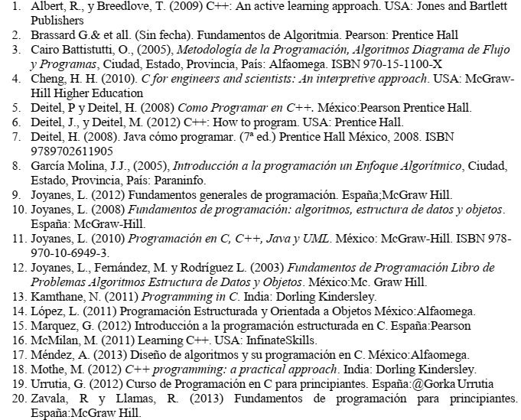
Bibliografía

